Slide 1




Chính tả
Chính tả
Tiếng Việt
Tiếng Việt

Slide 2






Thứ… ngày… tháng… năm…
Tiếng Việt
Chủ điểm 6. Mái ấm gia đình
Tuần 17 – Bài 3
Nghe – viết: Vườn trưa

Slide 3









Nghe viết
Nghe viết
Vườn trưa

Slide 4






Nghe viết:
Vườn trưa
Không có gì hiền lành, đáng yêu như khu vườn trưa lặng lẽ. Cây cối là người bạn hiền, buông từng lời thủ thỉ chan chứa màu xanh trong từng chiếc lá. Cao nhất là cây dừa. Thấp lè tè là bụi rau răm,… Ta có thể nghe được tiếng xạc xào của những bụi chuối phát ra từ những lá cờ xanh đùa trong gió.
Phạm Minh Trường
Theo Băng Sơn

Slide 5




Cùng nhau chia sẻ
Cùng nhau chia sẻ

Slide 6




Tên bài văn là gì?
Tên bài văn là Vườn trưa.

Slide 7
Bài văn tả cảnh vật gì?
Bài văn tả cảnh một khu vườn vào buổi trưa, với các loài cây như cây dừa, bụi rau răm, cây chuối.

Slide 8



Luyện từ khó đọc

Slide 9




lành
Luyện từ khó đọc
lành

Slide 10
lành
trưa
Luyện từ khó đọc
trưa

Slide 11
lành
trưa
lặng lẽ
Luyện từ khó đọc
lặng lẽ

Slide 12
lành
trưa
lặng lẽ
chan chứa
Luyện từ khó đọc
chan chứa

Slide 13
lành
trưa
lặng lẽ
chan chứa
rau răm
Luyện từ khó đọc
rau răm

Slide 14
lành
trưa
lặng lẽ
chan chứa
rau răm
gió
Luyện từ khó đọc
gió

Slide 15






Lưu ý khi trình bày
Lưu ý khi trình bày

Slide 16
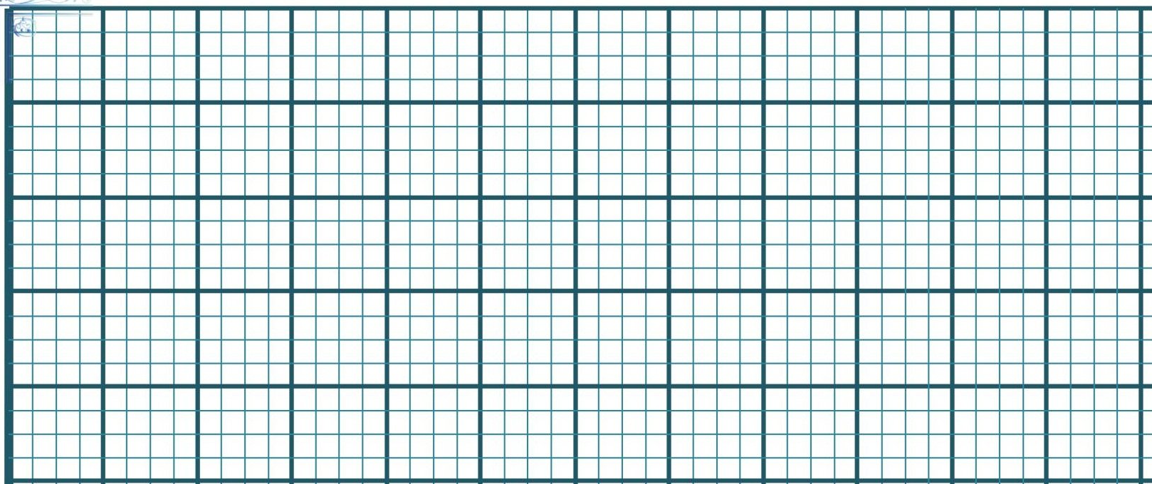



Lưu ý khi trình bày
Lưu ý khi trình bày
Vườn trưa
Lùi vào
2 ô
Không có gì hiền lành, đáng yêu
như khu vườn trưa lặng lẽ.

Slide 17



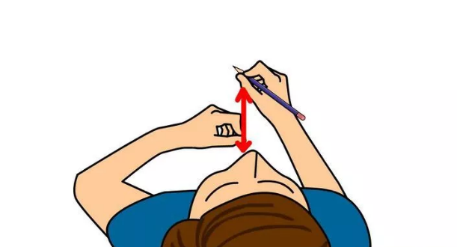
Lưu ý tư thế ngồi viết
Thẳng lưng
Khoảng cách từ mắt đến vở 25 – 30cm
Chân đặt đúng vị trí
1 tay cầm viết
1 tay giữ trang vở

Slide 18



Tiêu chí đánh giá
Tiêu chí đánh giá
1. Sai không quá 5 lỗi
2. Chữ viết rõ ràng, sạch đẹp
3. Trình bày đúng hình thức

Slide 19



Chọn vần thích hợp
Chọn vần thích hợp

Slide 20


Chọn vần êch hoặc vần uêch thích hợp với mỗi và thêm dấu thanh (nếu cần)
nguệch ngoạc
bạc phếch
êch
ếch
ệch
ếch
chênh chếch
trống huếch
uêch
uếch
uếch
uệch
rỗng tuếch
trắng bệch

Slide 21

GIẢI NGHĨA TỪ:
nguệch ngoạc: thường để chỉ nét viết hoặc nét vẽ xiên xẹo, méo mó do chưa thạo hoặc do vội vàng, thiếu cẩn thận.
bạc phếch: bị phai màu đến mức ngả sang màu trắng đục, trông cũ và xấu.
chênh chếch: hơi chếch về một phía.

Slide 22
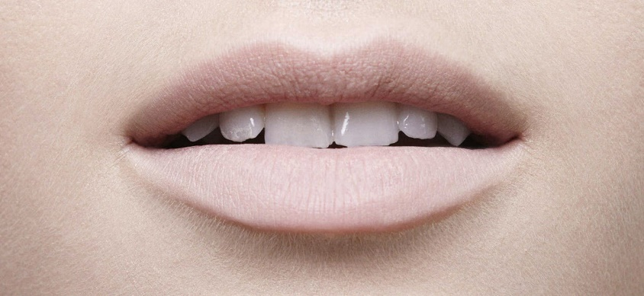
GIẢI NGHĨA TỪ:
trống huếch: trống rỗng và hở rộng ra, hoàn toàn không thấy có gì ở bên trong.
rỗng tuếch: hoàn toàn trống rỗng, hàm ý chê.
trắng bệch: trắng một cách nhợt nhạt

Slide 23



Chọn chữ hoặc vần thích hợp
với mỗi

Slide 24


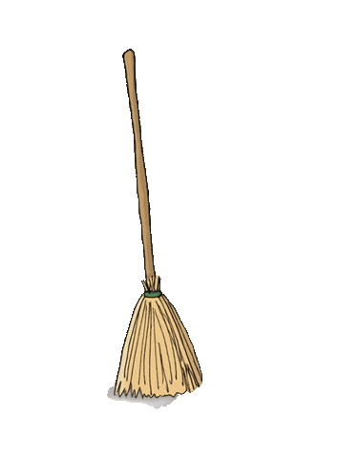


a. Chữ ch hoặc chữ tr.
ch
Chị tre ải tóc bên ao
Nàng mây áo ắng ghé vào soi gương
Bác nồi đồng hát bùng boong
Bà ổi loẹt quẹt lom khom ong nhà.
Trần Đăng Khoa
tr
ch
tr

Slide 25
GIẢI NGHĨA TỪ:
bùng boong:
loẹt quẹt: từ mô phỏng tiếng như tiếng guốc dép đi lê trên nền cứng

Slide 26




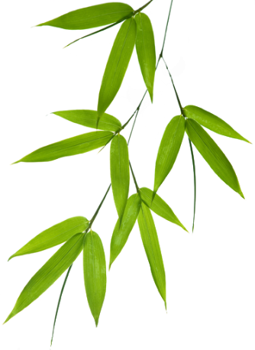
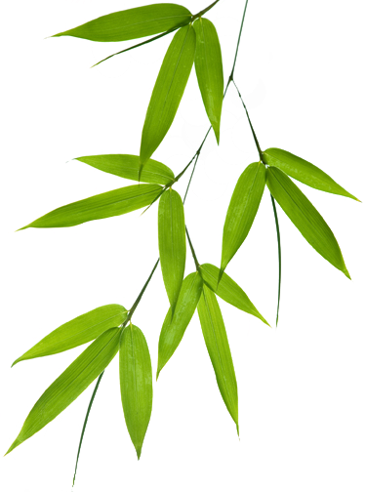


b. Vần ac hoặc vần at và thêm dấu thanh (nếu cần).
ạc
Ve ngân khúc nh
Gió h lao xao
Lũy tre x xào
Đồng quê b ngát.
Gia Hân
át
ạc
át

Slide 27
Tiếng Việt
Tiếng Việt
TẠM BIỆT

